Slide 1
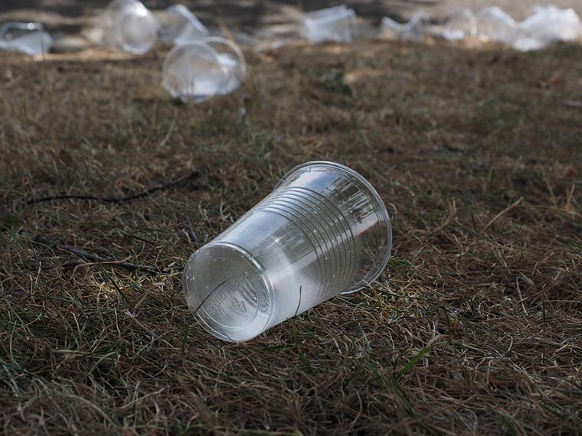
Гарвардский биолог Уилсон утверждает, что каждый год с нашей планеты исчезает около 30-32 тысяч видов живых организмов. Если ситуация не изменится, то к концу 21 столетия на Земле останется только половина живущих на данный момент живых существ.
Если средняя мировая годовая температура во всем мире повысится на 4-5 градусов, то леса исчезнут практически по всей территории Российской Федерации и в некоторых европейских странах.
Данные одного из докладов ООН гласят, что к 2050-2060 годам уровень кислотности вод Мирового океана увеличится на 140-160%, что повлечет за собой необратимые, негативные и очень серьезные изменения морских экологических систем.
В американском штате Колорадо есть встроенные в бордюры датчики, основная задача которых заключается в измерении уровня загрязнения окружающей среды каждым проезжающим мимо транспортным средством.

Slide 2
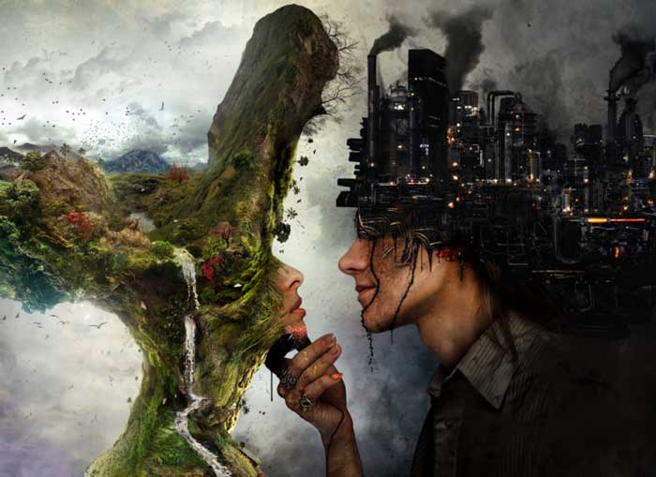
Ежедневно около 2-2,5 миллионов тонн человеческих отходов попадают в природные водные объекты.
7. Привычные для нас бутылки из пластика разлагаются около 500-550 лет.
8. Один литр машинного масла способен загрязнить более 1 миллиона литров питьевой воды. Многие люди могут подумать, что 1 миллион литров чистой воды – это реально много, но именно столько воды в год выпивает всего лишь 1200-1300 человек.
9. Ежегодно в воды Мирового океана попадает около 250-270 миллионов тонн изделий из пластмассы и пластика.

Slide 3
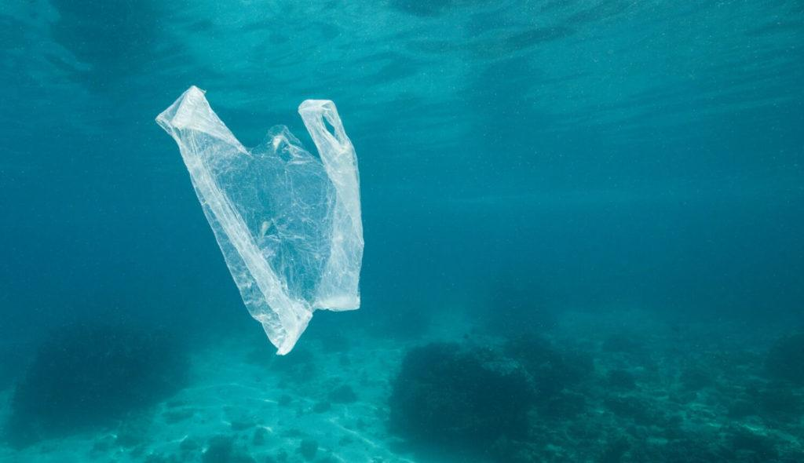
11. За последние 55-65 лет площадь Гималайских ледников уменьшилась на 16-18%.
12. Около 14-14,5 тысяч людей каждый день гибнут из-за загрязнения воды.
13. Источником около 6-7% всего углекислого газа, который попадает в атмосферу и загрязняет её, является металлургия.
14. Примерно 20-22% всей пресной воды нашей планеты содержится во льдах Гренландии. Если они полностью растают, то уровень вод Мирового океана повысится на 7-8 метров.
15. Объем токсичных электронных отходов на нашей планете через 10-12 лет увеличиться в 500-550 раз.

Slide 4
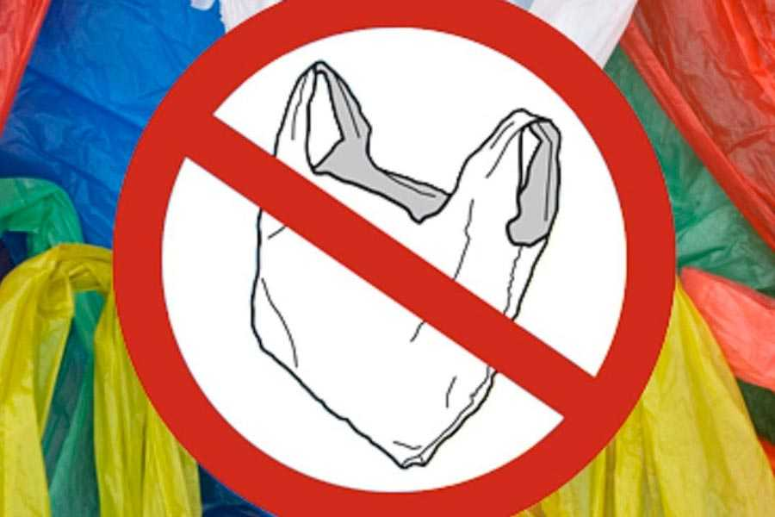
16. Характеризующиеся особой влажностью леса Амазонки выделяют около 20% мирового запаса кислорода.
17. Во времена Средневековья кожевники использовали человеческую мочу для дубления и обработки изделий из натуральной кожи.
18. Церматт – небольшой населенный пункт в Швейцарии, по которому категорически запрещено передвигаться на автомобилях и других транспортных средствах с выхлопом. Здесь разрешено ездить только на велосипедах, электромобилях .
19. Статус заповедника имеет около 12% всей поверхности планеты Земля.

Slide 5
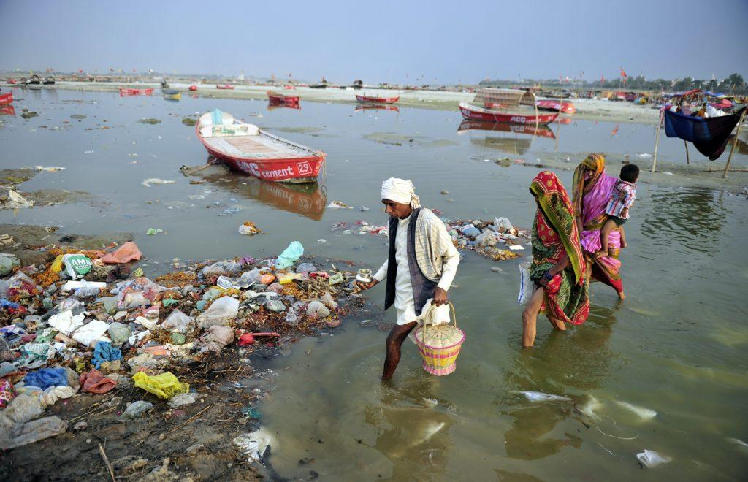
20. Организм среднестатистической женщины ежегодно впитывает в себя 2-2,5 кг разных косметических средств.
21. Каждый шестой житель нашей планеты существует в неблагоприятных и опасных для его здоровья и жизни условиях.
22. Тибет является областью с самой незагрязненной и чистой экологией.
23. К 2025-2030 годам приблизительно 3 миллиарда людей из 48 стран будет испытывать серьезный дефицит питьевой воды.
24. Каждый год люди выбрасывают на свалку примерно 123-126 миллионов еще нормально работающих смартфонов, так как они просто надоедают своим хозяевам или же в продаже появляется новая модель.
25. Ежегодно производство пластмассы увеличивается на 8-11%.

Slide 6
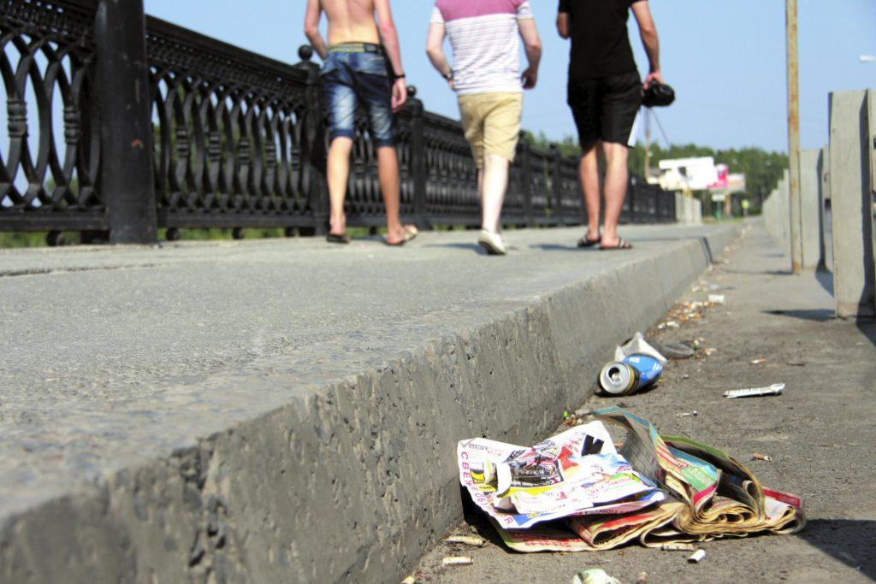
Ежегодно энергопотребление Интернета увеличивается на 10-12%.
29. Протекающая через Манилу (столица Филиппин) река биологически мертва на все 100%. В её воде не могут выжить простейшие микроорганизмы, не говоря уже о более сложных формах жизни.
30. Согласно результатам многочисленных исследований самый чистый воздух можно отыскать на острове Тасмания, который находится недалеко от Австралии.
За последние 5-7 лет арктический лед стал тоньше на 65-75 сантиметров.
38. На производство одного обычного гамбургера уходит 2450-2550 литров воды!
39. Пляжи Калифорнии по праву можно назвать самыми чистыми в мире, но во время очередного субботника на одном из калифорнийских пляжей волонтеры собрали примерно 330-340 тысяч окурков!
40. Каждый час население нашей планеты увеличивается на 9-10 тысяч человек.
41. Примерно 650-720 миллионов жителей Китая пьют не чистую, а загрязненную питьевую воду.
42. Каждый год в воды Мирового океана попадает около 5-6 тонн помады, теней, тональных кремов, кремов для загара и других косметических средств.
43. Около 70-80% всей пресной воды уходит на удовлетворение потребностей сельского хозяйства.

Slide 7
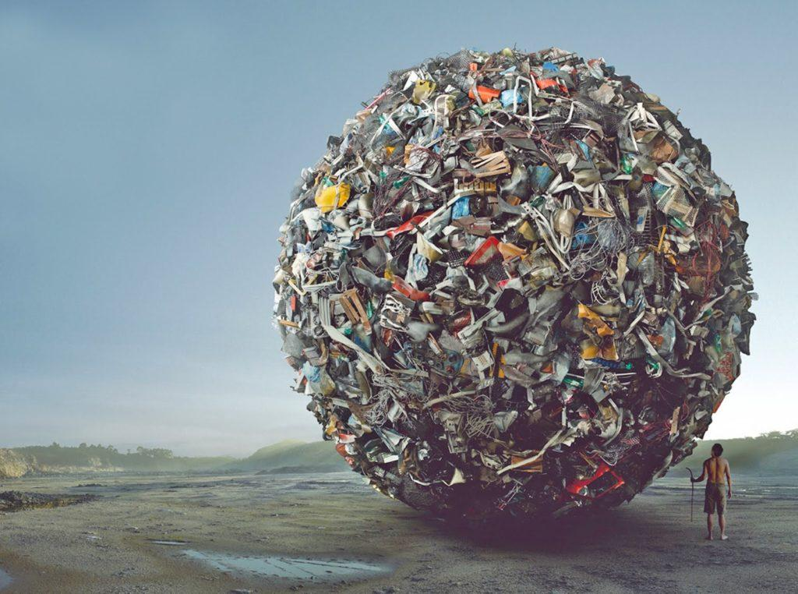
Все мы пользуемся туалетной бумагой. А вы знали, что для того, чтобы обеспечить человечество этой бумагой, нужно ежедневно вырубать как минимум 27 000 деревьев. Естественно, такая массовая вырубка приводит к существенному ухудшению экологии.
Развитые страны мира постоянно тратят деньги на ядерные испытания, чтобы иметь самое опасное оружие на планете. Если сложить все деньги, потраченные странами на создание ядерного оружия, то можно было бы построить более 8000 источников чистой воды в странах третьего мира.
Население Америки составляет всего 5% от общего населения нашей планеты. Тем не менее, США производит около 30% всех мировых отходов и использует около 25% мировых ресурсов.
Сегодня в нашем организме находится от 300 до 500 химикатов, которых до 1920-го года не было ни в одном человеческом организме. Ежегодно ученые выводят новые химикаты, которые помогают увеличить срок годности продукции, придать ей приятный цвет, вкус, аромат. Только сегодня на рынке можно найти около 75 000 химикатов, число которых ежегодно увеличивается.

